Slide 1

FHRP - VRRP
킹왕짱 네트워크💙

Slide 2
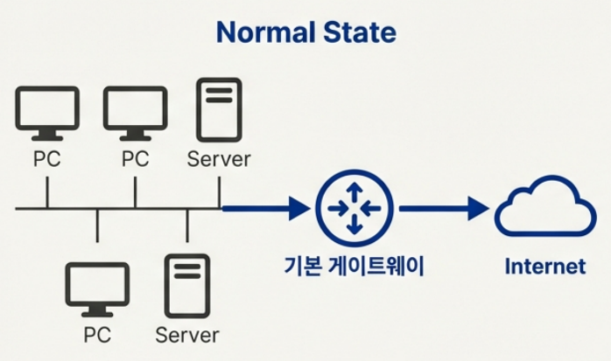
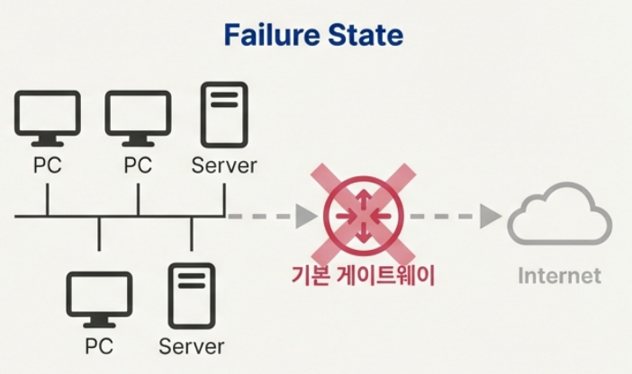
모든 것이 멈추는 순간: SPOF의 위험
단 하나의 게이트웨이 장애가 전체 네트워크를 마비시킵니다.
Failure State: 유일한 관문이 무너지면, 내부의 수백 대 단말기는 외부와 완벽히 단절됩니다.
Normal State: PC는 기본 게이트웨이를 통해 외부와 통신합니다.
PC나 서버는 스스로 라우팅을 할 수 없습니다. 이것이 단일 장애 지점(SPOF:Single point of failure)의 치명적인 약점입니다.

Slide 3

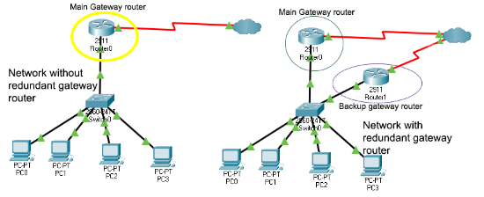
하나의 팀, 가상의 리더: 게이트웨이 이중화
가상 게이트웨이(Virtual Gateway)
두 대 이상의 물리적 장비를 하나의 논리적 '가상 그룹'으로 묶어 장애에 자동으로 대응합니다.
가상 IP (VIP): 사용자는 실제 장비가 아닌 '가상 IP'를 게이트웨이로 설정합니다.
Active / Standby: 장애가 발생하면 예비 장비가 즉시 VIP의 역할을 이어받아 통신을 유지합니다.

Slide 4






오늘의 주인공: VRRP
Virtual Router Redundancy Protocol
국제 표준 (IETF)
Master / Backup
빠른 장애 감지
특정 제조사에 종속되지 않는 국제 표준 프로토콜로, Cisco, Juniper, Huawei 등 모든 벤더 장비 간에 완벽하게 호환됩니다.
명확한 역할 분담을 통해 리더(Master)와 예비 리더(Backup)가 효율적으로 동작합니다.
기본 3초 이내에 장애를 감지하고 트래픽 경로를 절체하여 서비스 중단을 최소화합니다.

Slide 5








VRRP의 핵심 플레이어
Master (Active)
Backup (Standby)
실제 패킷을 처리하는 활성 라우터. 주기적으로 자신의 생존 신호(Advertisement)를 그룹에 알립니다.
Master를 감시하며 대기하는 예비 라우터. Master 장애 시 즉시 그 역할을 이어받습니다. Slave라고도 함.
VIP (Virtual IP)
RIP (Real IP)
VMAC (Virtual MAC)
클라이언트들이 기본 게이트웨이로 사용하는 단일 가상 IP 주소.
각 라우터의 물리 인터페이스에 설정된 실제 IP 주소.
0000.5E00.01xx (xx는 VRRP 그룹 ID)

Slide 6
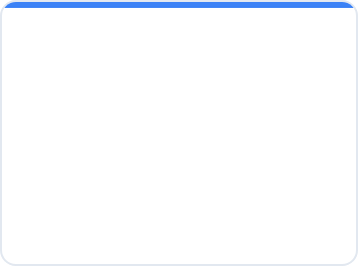

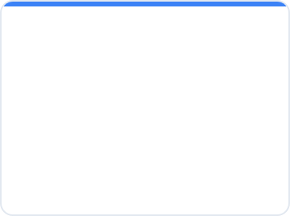
Master 선출의 3가지 법칙
1
2
3
VIP = RIP
Priority 값
IP 주소
(절대 규칙) 가상 IP를 자신의 실제 IP와 동일하게 사용하는 경우, Priority가 255로 자동 설정되어 무조건 Master가 됩니다.
1-254 사이에서 수동으로 설정된
우선순위 값. 숫자가 가장 높은 장비가 Master가 됩니다. (기본값: 100)
Priority 값마저 동일할 경우, 실제 IP 주소(RIP)가 가장 높은 장비가 최종적으로 Master가 됩니다.

Slide 7


평온한 일상: Master의 생존 신호
Advertisement (광고 패킷)
Master는 1초마다 '나는 살아있다'는 신호를 멀티캐스트로 전송하여 Backup을 안심시킵니다.
Destination: 224.0.0.18 (Multicast)
Hello Timer: 1초 (전송 주기)
Dead Timer: 약 3초 (Hello를 3번 놓치면 장애로 간주)
Protocol: IP Protocol 112

Slide 8






장애 발생! 3초 만에 이루어지는 자동 복구
장애 감지
역할 변경
경로 갱신 (GARP)
Backup 라우터가 3초간 Master의 Advertisement 수신에 실패합니다.
Backup 라우터가 즉시 Master로 승격(Role Change)됩니다.
GARP를 전송하여 L2 스위치의 MAC 테이블을 갱신, 트래픽을 자신에게 유도합니다.
"이제부터 VIP의 MAC 주소는 내 포트와 연결돼있다!"

Slide 9

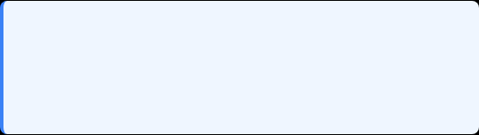
Preempt (선점): 왕의 귀환
최적의 경로를 되찾다
원래의 고성능 Master가 복구되었을 때, 자동으로 Master 자리를 되찾아와 네트워크를 최적의 상태로 복구합니다.
Expert Tip
실무에서는 preempt delay 60 설정을 권장합니다. 장비가 완전히 안정화된 후 역할을 가져오도록 하여 패킷 유실을 방지하세요.

Slide 10

Tracking (경로 감시): 블랙홀을 막아라
보이지 않는 위험, 논리적 장애
라우터 자체는 정상이지만 외부 인터넷 회선(Uplink)이 끊기는 상황을 감지합니다.
작동 원리:
1.
Uplink 장애 감지
2.
자신의 Priority 값을 자동으로 감소 (예: 150 → 90)
3.
Backup(Priority 100)보다 낮아짐
4.
Backup이 새로운 Master로 승격되어 통신 유지

Slide 11
최종 비교: VRRP vs. HSRP
항목 | VRRP | HSRP (Cisco)
표준 여부 | IETF 국제 표준 (모든 벤더 호환) | Cisco 전용
역할 명칭 | Master / Backup | Active / Standby
가상 IP (VIP) | 실제 인터페이스 IP(RIP)와 동일 가능 | 실제 IP와 중복 불가 (별도 IP 필수)
가상 MAC | 0000.5E00.01xx | 0000.0C07.ACxx
멀티캐스트 IP | 224.0.0.18 | 224.0.0.2 (v1) / 224.0.0.102 (v2)
기본 타이머 | Hello: 1초 (더 빠름) | Hello: 3초
Preempt | 기본값 On | 기본값 Off

Slide 12

VRRP 마스터를 위한 최종 체크리스트
SPOF는 가상 IP로 해결한다 VRRP는 여러 물리 게이트웨이를 하나의 가상 IP(VIP)로 묶어, 단일 장애 지점을 제거하고 자동 복구를 제공합니다.
Master는 명확한 규칙으로 선출된다 VIP=RIP > Priority > IP 주소 순서의 절대적인 규칙에 따라 리더가 결정됩니다.
Preempt와 Tracking은 필수다 Preempt는 최적의 경로를 유지하고, Tracking은 보이지 않는 ‘블랙홀’ 장애를 방지합니다. 완벽한 무중단 자동화의 핵심입니다.
표준의 힘을 활용하라 VRRP는 IETF 표준으로서, 특정 벤더에 종속되지 않는 유연하고 확장 가능한 솔루션입니다.

Slide 13
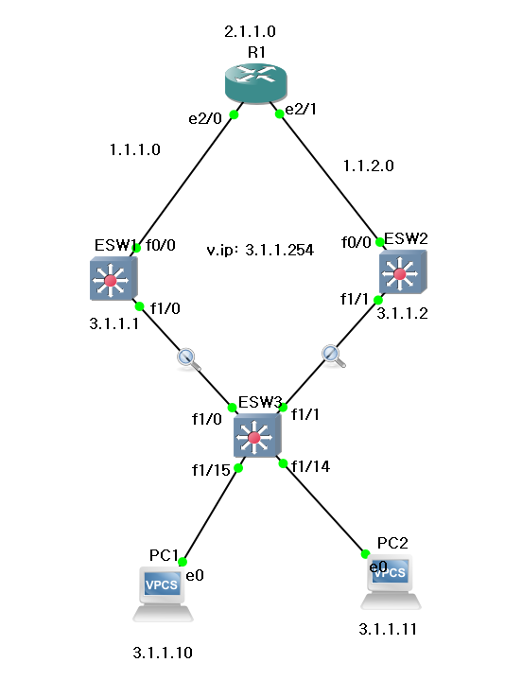
실습

Slide 14
감사합니다!!!

